Slide 1

GT3 チーム酔餃子
23番 鷲津 俊太
2番 浅尾 宗彦
8番 河辺 拓也
10番 瀧口 昂成
14番 兵藤 慈憂座
19番 森 勇介

Slide 2

ゲーム概要
スマートフォンゲーム開発ゼミ
タイトル
ステージ
選択
スキル選択
ゲーム
プレイ
ジャンル
アクション
コンセプト
避ける!
プラットフォーム
IOS
Android
PC
プレイ人数
1人
開発ソフト
Unity
Photoshop
オプション
ゲーム
クリア
ゲーム
オーバー

Slide 3
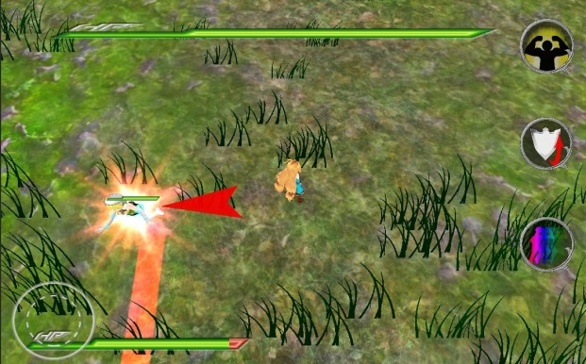
画面説明
スマートフォンゲーム開発ゼミ
④
①自機のＨＰ
②スキルボタン
③仮想パッド
④ボスのＨＰ
⑤矢印
⑤
③
②
①

Slide 4
チームとしての目標
スマートフォンゲーム開発ゼミ
ユーザーが見た時にそれが何なのか直ぐに分かる表示物
ユーザーが触った時使い方が直ぐに分かる操作感
様々な端末でも遊べるように
『クオリティ』と『動作速度』のバランスを修正
ゲームのメイン部分以外に注目し、その部分を色々こだわる事によって。
プレイヤーに不快感を与える事無くゲームを楽しんで貰える用に様々な研究・工夫をした。

Slide 5


uGUI
スマートフォンゲーム開発ゼミ
uGUIとは
Unity4.6から実装された新UIシステム。
利点
これまでNGUIを使わないと、ソースでしか操作が出来なかったが、
コンポーネントから操作が出来、配置も他のオブジェクトと同じようにメニューから行えるようになった。

Slide 6

使いやすいUI＆分かりやすいUI
スマートフォンゲーム開発ゼミ
操作
・押しやすい大きさ確保のためスキルボタンを3つにする。
・すぐ押せるようにボタンとスティックを大きめに配置。
HPバー
・どの位ダメージを受けたことが分かりやすいように、受けた
ダメージ分 一気に減る色と徐々に減る色に分けて表示する。
スキルのクールタイム
・クールタイム中である事と、クールタイムの残り時間が
分かりやすくスキルボタン自体をゲージにした。

Slide 7
Shuriken
スマートフォンゲーム開発ゼミ
Shurikenとは
Unityに最初から搭載されているパーティクルエンジンの事。
は「Shuriken Particle」というパーティクルエンジンが最初から搭載されている。
利点
配置が視覚的に分かりやすい。
コンポーネントから値の調整ができる。

Slide 8
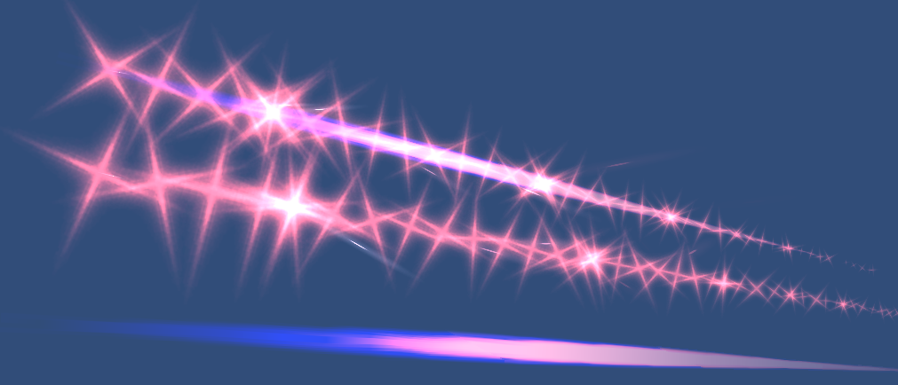
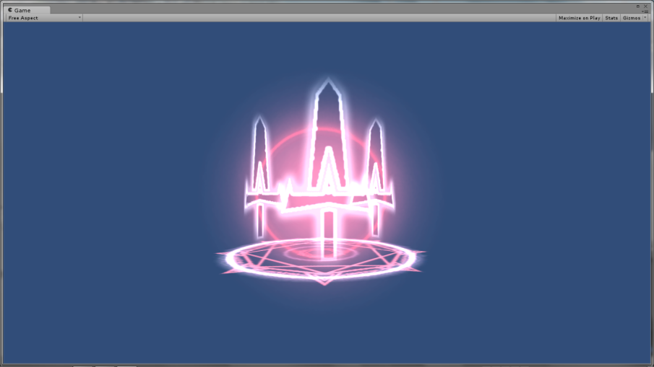
クオリティと動作速度
スマートフォンゲーム開発ゼミ
弾エフェクトは白い板をキラキラ光るエフェクトに追従させる事で
少ないパーティクルで派手なエフェクトを作成できた。
爆発エフェクトは、円形の画像二枚を使い、
球体っぽく見せる事で軽量化した。
一瞬見ただけでそのエフェクトがどのような意味のエフェクトなのかを
分かりやすいようにした。

Slide 9
AI
スマートフォンゲーム開発ゼミ

Slide 10
MAPデザイン、ポップアップ
スマートフォンゲーム開発ゼミ

Slide 11
Excel VBAでソースファイル自動生成
スマートフォンゲーム開発ゼミ
Excel VBAとは
あらかじめVBAで書いておいた処理の通りに自動的に処理してくれる機能。今回はこれで、自動でソースファイルを生成する。
利点
エクセルで調整ができるので。「同じ親クラスを持つオブジェクトの追加」「バグの捜索と修正」「親クラスの変更時の修正」が非常に簡単になる。
プログラムが分からない人でも作業ができる。

Slide 12
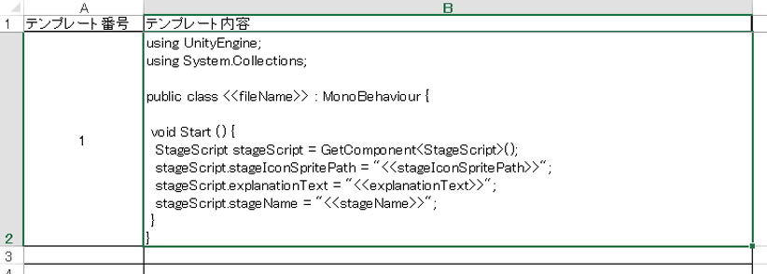
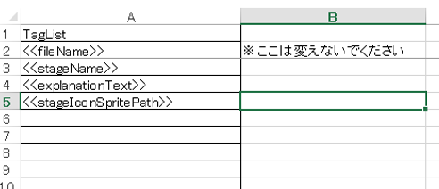
実践
スマートフォンゲーム開発ゼミ
テンプレート番号
<タグ>のリスト
クラスにした時のソースコード
値は<タグ>を書いておく

Slide 13
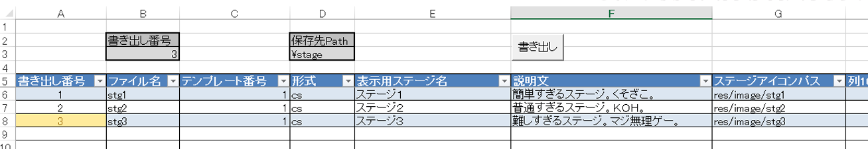
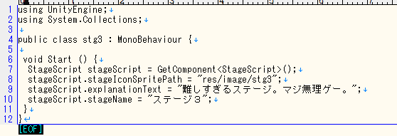

実践
スマートフォンゲーム開発ゼミ
タグに置き換える
値を入力して行く
テンプレートのタグ部分が置き換わった
ソースコードになったソースファイルが
出来上がる
テンプレートのタグ部分が置き換わった
ソースコードになったソースファイルが
出来上がる

